Slide 1
Socially
Авторы: Аскаров Эмиль и Галлямов Камиль

Slide 2
Идея
Общедоступная и интуитивно понятная платформа для коммуникации и общения (соцсеть). С выбором типа потребляемого контента (видео, новости и т.д.)

Slide 3
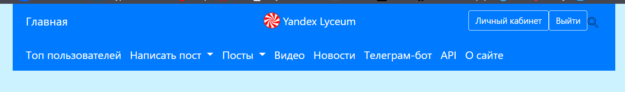
Реализация (Навигационная панель)
Navbar

Slide 4
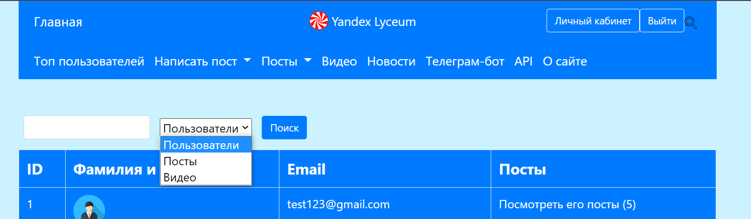
Поиск контента по типу + пользователи
Всего 4 типа контента: посты, видео, новости и комментарии

Slide 5
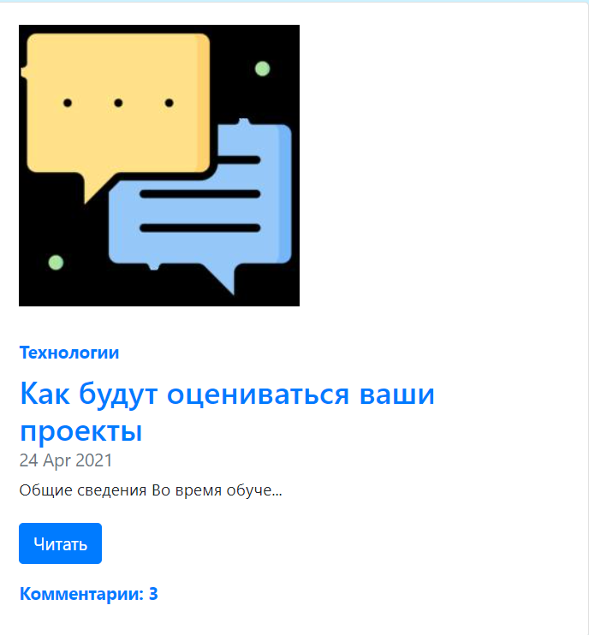
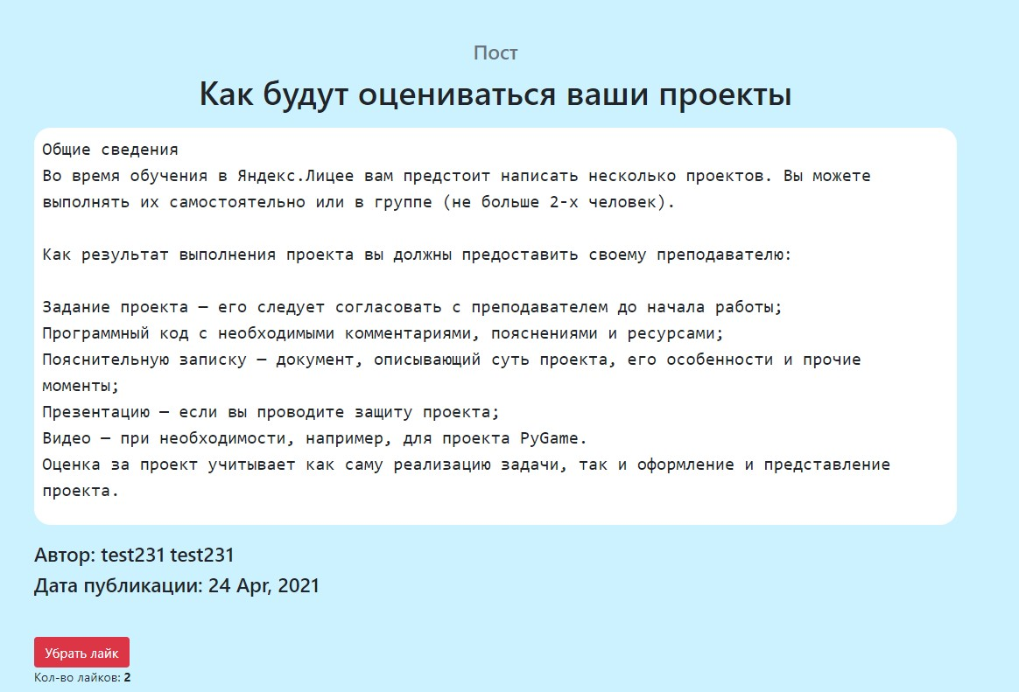
Карточка поста и его содержимое

Slide 6
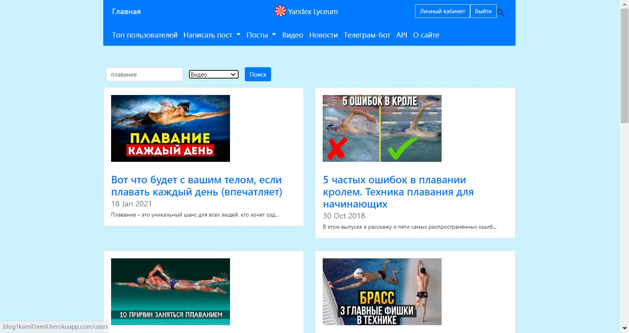
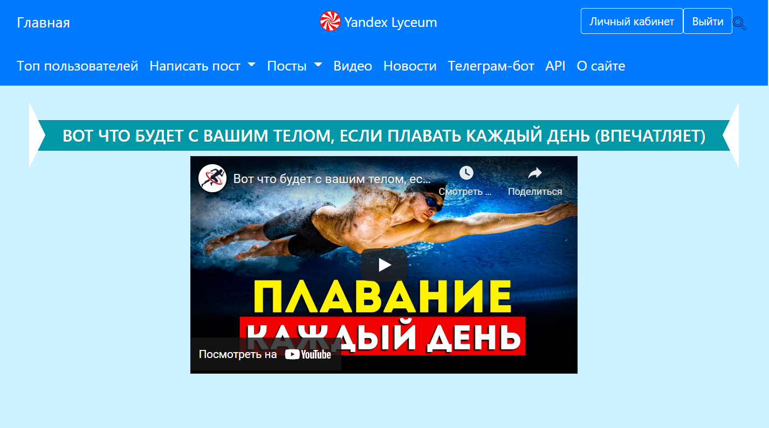
Поиск и карточка видео

Slide 7
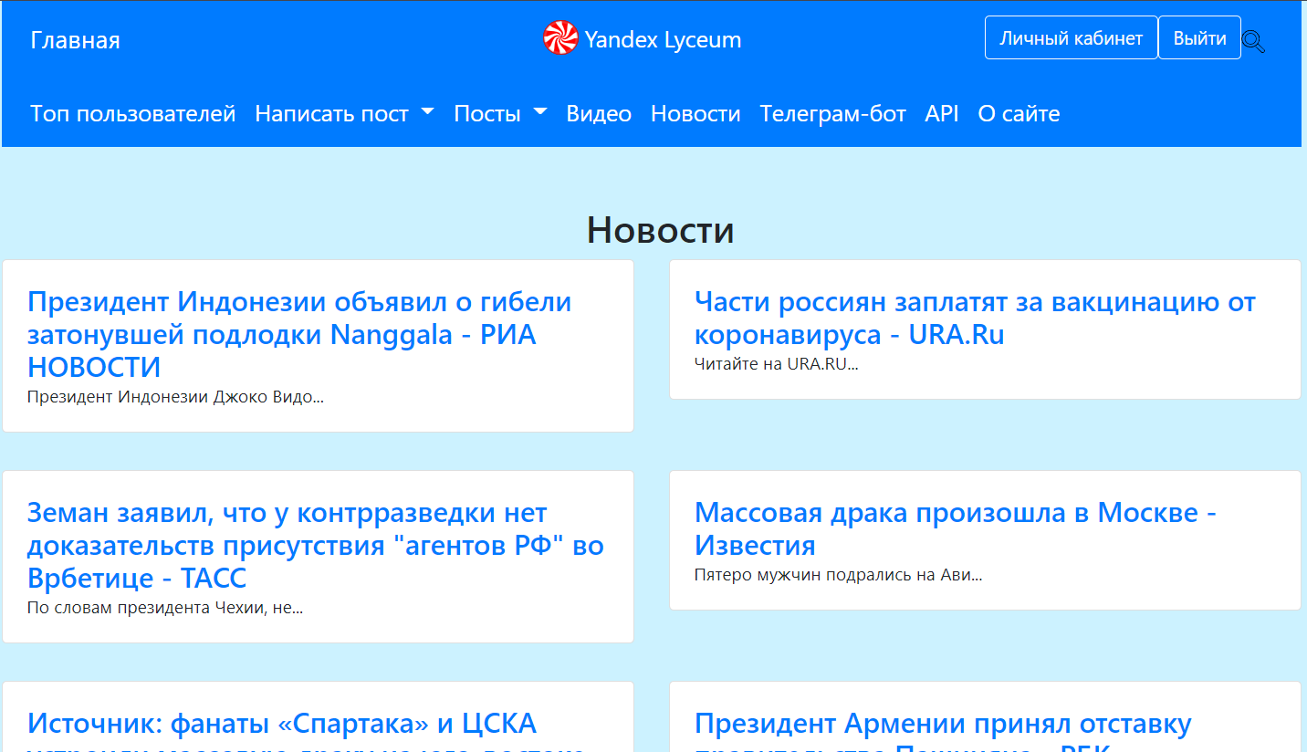
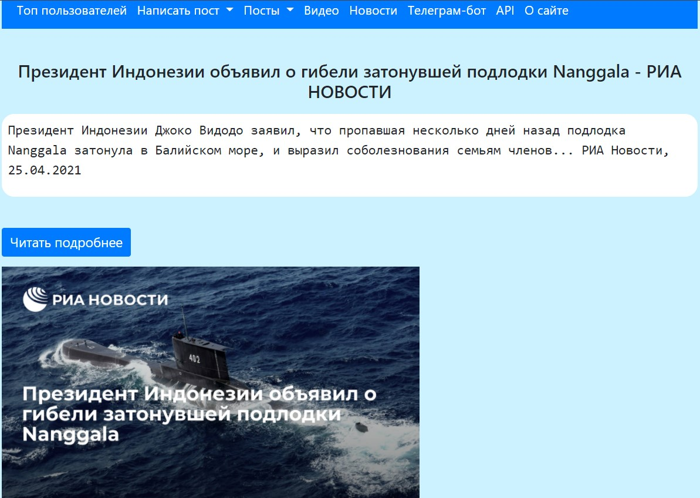
Лента новостей и сама новость

Slide 8
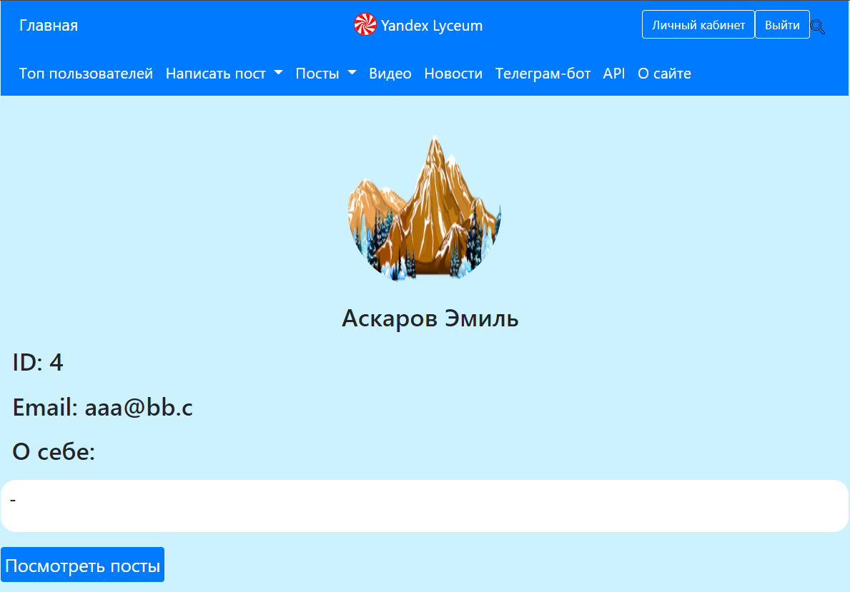
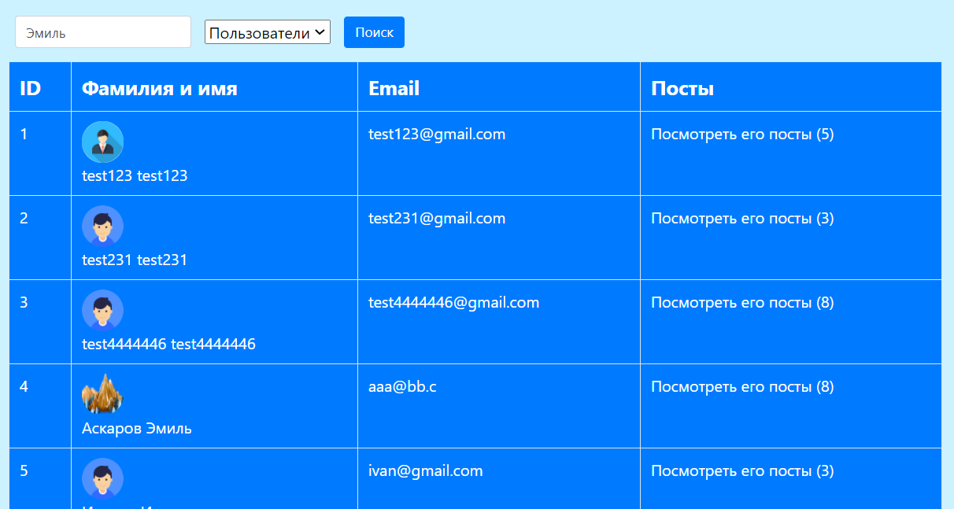
Поиск пользователей и профиль

Slide 9
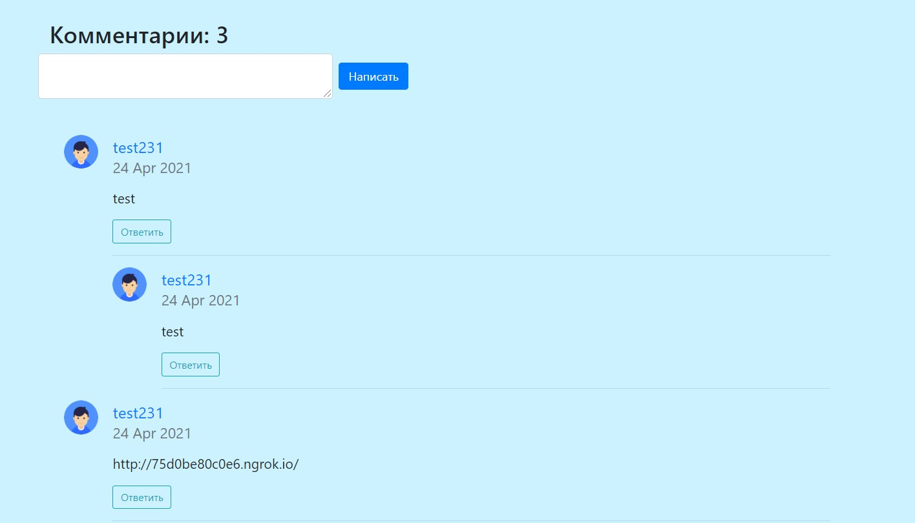
Особенности (система комментариев)

Slide 10
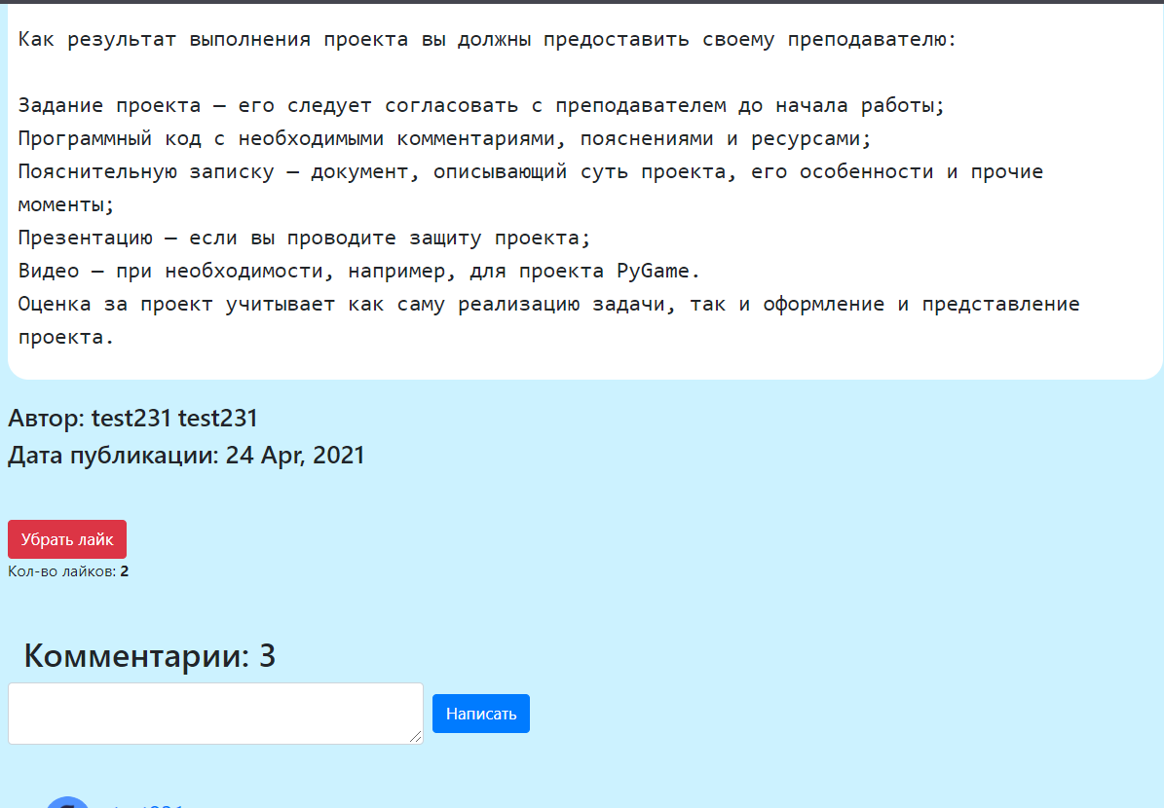
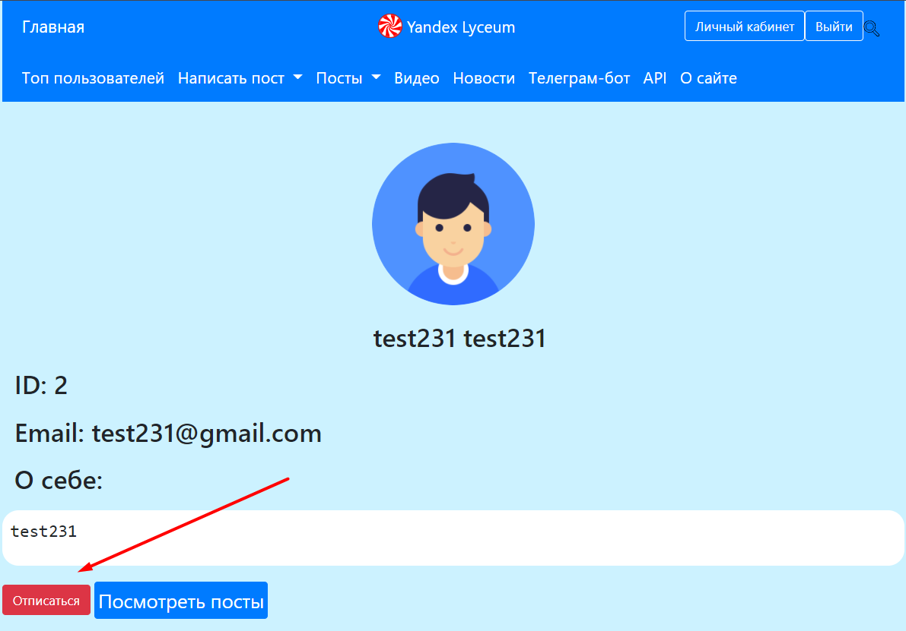
Система лайков и комментариев
Убрать / поставить лайк
Подписаться / отписаться

Slide 11
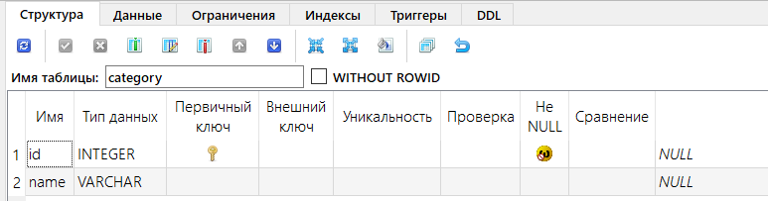
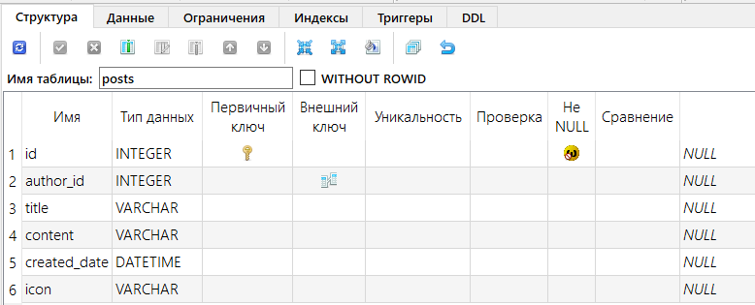
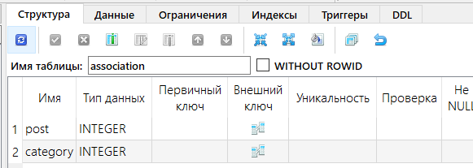
Дополнительные таблицы БД
Категории
Посты
Связующая таблица (ID поста – ID категории)

Slide 12
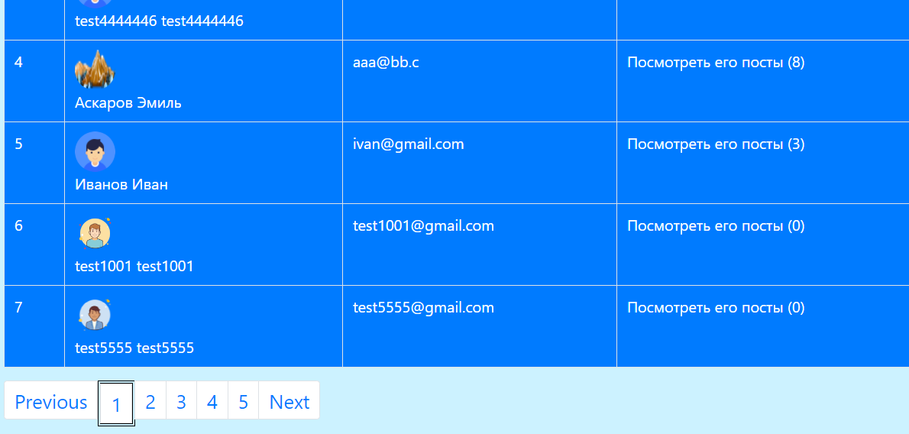
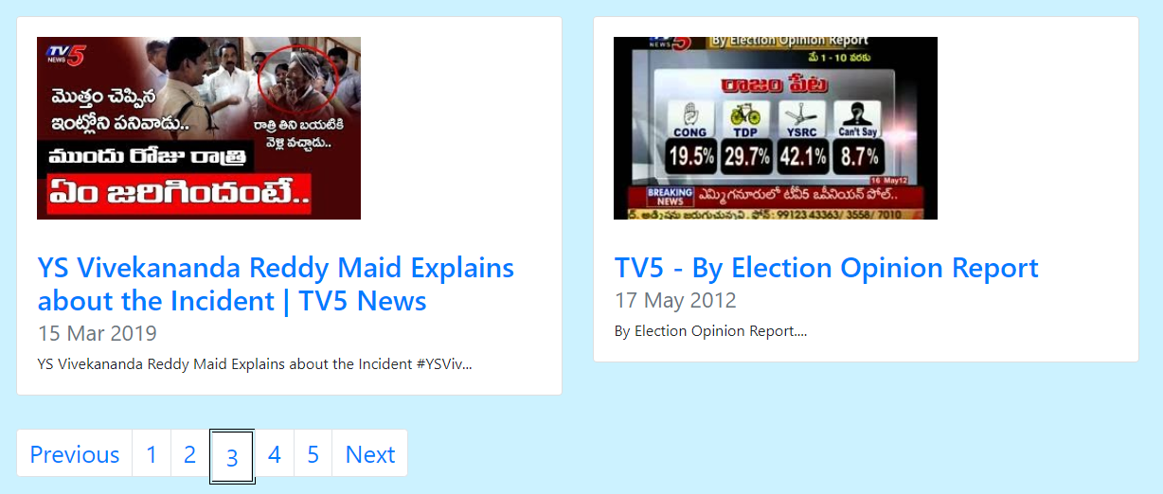
Разделение результатов поиска на страницы

Slide 13
Другие особенности
Анонимные посты
Система регистрации и авторизации
Система лайков и подписок
Отображение контента в виде сетки
Изображения хранятся в БД в виде пути к файлу
Собственный API сайта
Множественный выбор категории поста

Slide 14
Используемые библиотеки
Flask – сервер
Flask-login – система авторизации и регистрации
Flask-wtf – формы HTML
Python-telegram-bot – бот-телеграмм
Requests – работа с API сторонних приложений
Sqlalchemy – движок для работы с БД
Hashlib –URL анонимных постов
Os – работа с ОС
Datetime – работа с датой и временем
Uuid – генерация случайных чисел

Slide 15
Возможности для доработки
Онлайн-чат пользователей (голосовой и текстовый)
Беседы
Голосовые сообщения
Встроенный плеер и выбор музыки
Сообщества и группы
Хранение и загрузка фотографий, музыки и видео
Система платежей, «магазин» веб-сервиса

